Slide 1
Зимние олимпийские виды спорта
Автор: Е.В. Михайлова, учитель физической культуры
https://olympics.com/ru/sports/winter-olympics

Slide 2
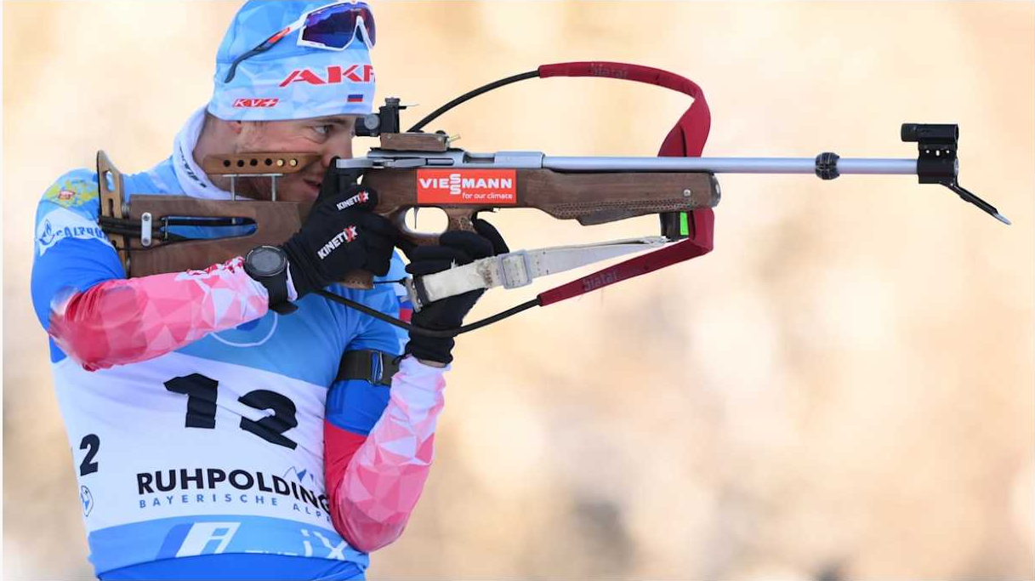
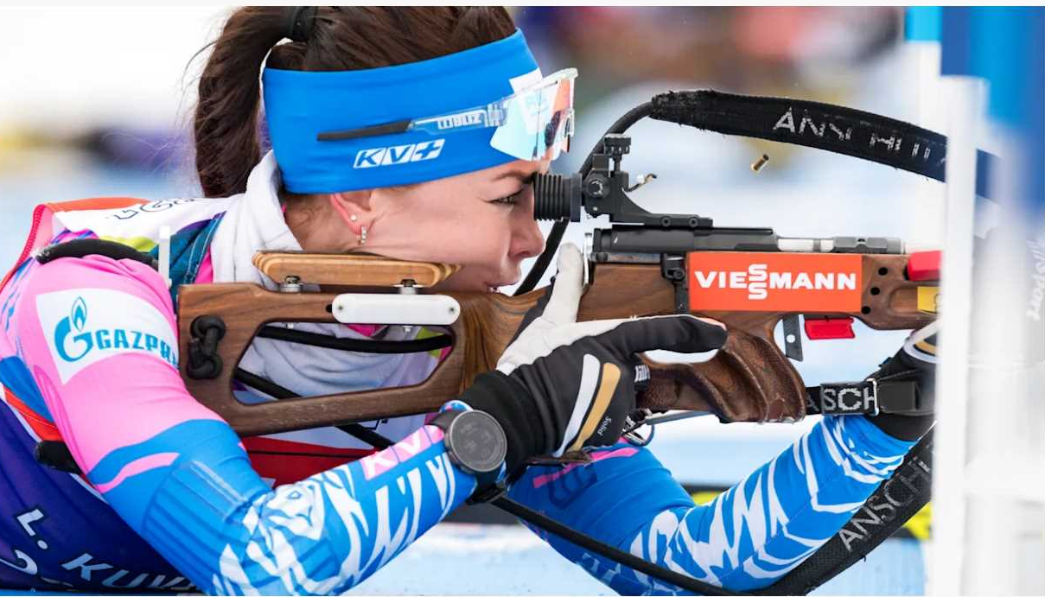
Биатлон
Женщины:
Женщины. 7,5км. Спринт
Женщины.10км. Гонка преследования
Женщины. 12,5км. Масс-старт
Женщины. 15км. Индивидуальная гонка
Женщины. 4х6км. Эстафета
Мужчины:
Мужчины. 10км. Спринт
Мужчины. 12км. Гонка преследования
Мужчины. 15км. Масс-старт
Мужчины. 20км. Индивидуальная гонка
Мужчины. 4х7,5км. Эстафета
Микст
Смешанная эстафета. 4х6км (муж. и жен.)

Slide 3
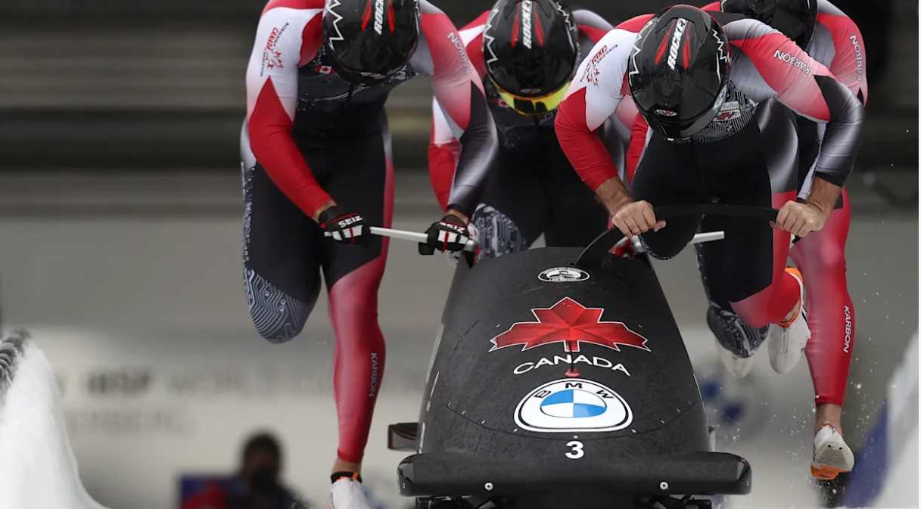
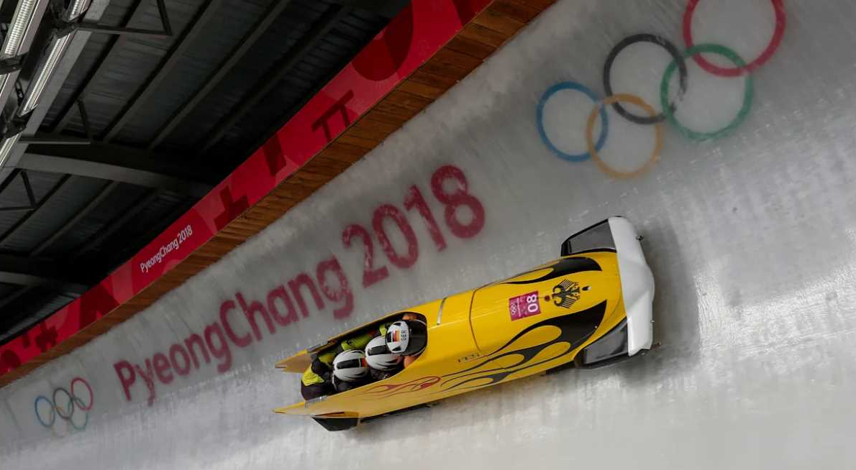
Бобслей
Женщины
Женщины. Монобоб
Женщины. Двойки
Мужчины
Мужчины. Двойки
Открытые дисциплины
Мужчины. Четверки

Slide 4
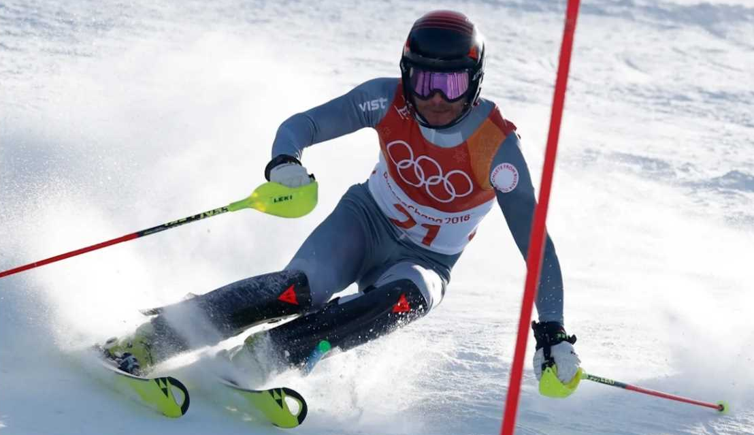
Горнолыжный спорт
Женщины:
Гигантский слалом
Горнолыжная комбинация
Скоростной спуск
Слалом
Супер-гигант
Мужчины:
Гигантский слалом
Скоростной спуск
Слалом
Горнолыжная комбинация
Супер-гигант
Микст
Смеш. дисциплина.
Параллельный слалом

Slide 5
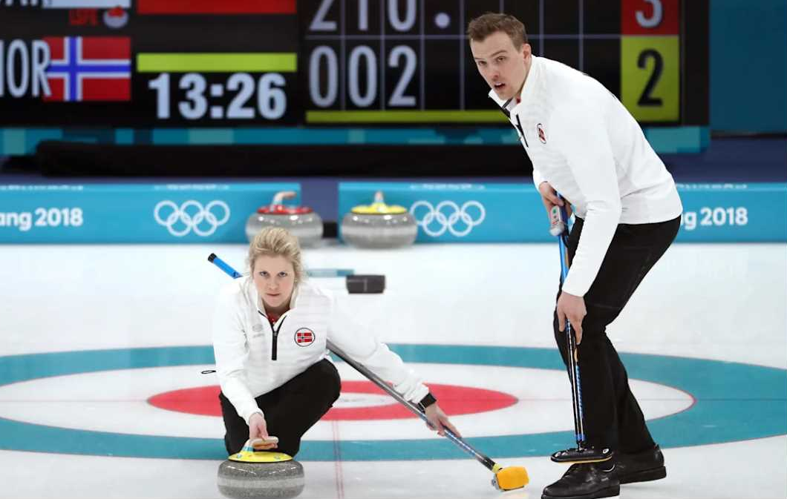
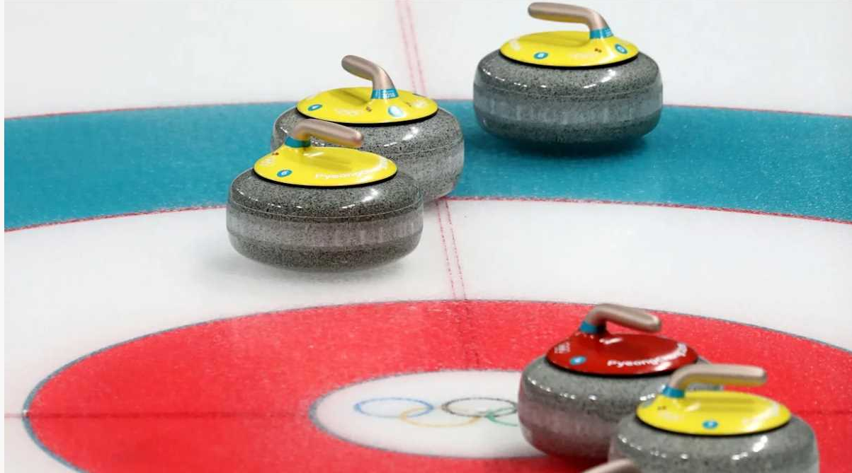
Керлинг
Женщины
Мужчины
Смешанные пары

Slide 6
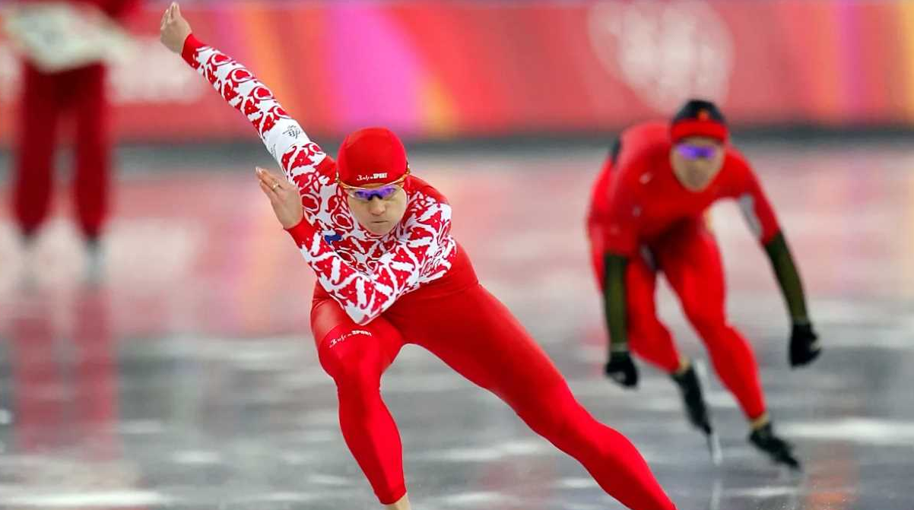
Конькобежный спорт
Женщины, мужчины:
500м
1000м
1500м
3000м
Масс – старт
Командная гонка преследования

Slide 7
Лыжное двоеборье
Лыжное двоеборье‎ (не путать с биатлоном) — один из шести видов спорта, входивших в программу всех зимних Олимпийских игр. Двоеборье (также иногда называемое северной комбинацией) сочетает в себе прыжки на лыжах с трамплина и лыжные гонки.

Slide 8
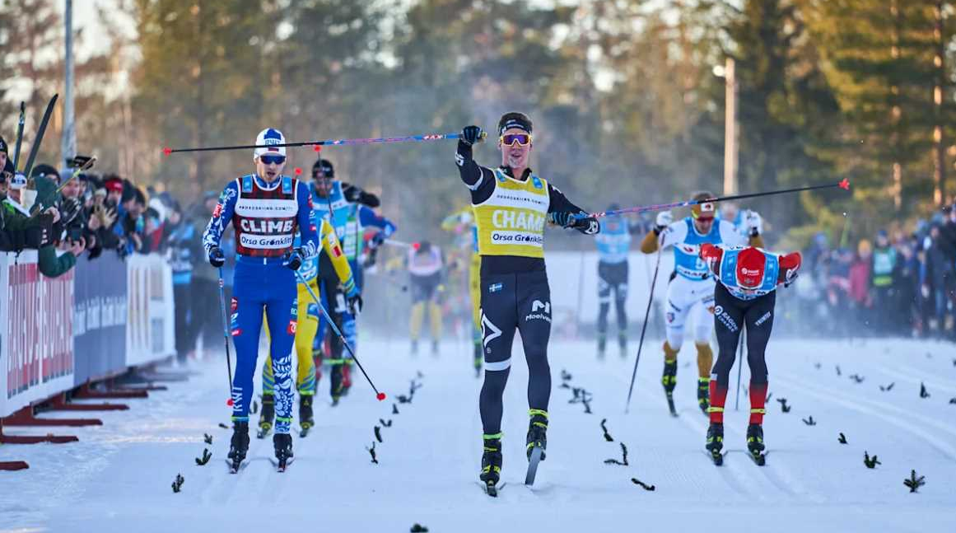
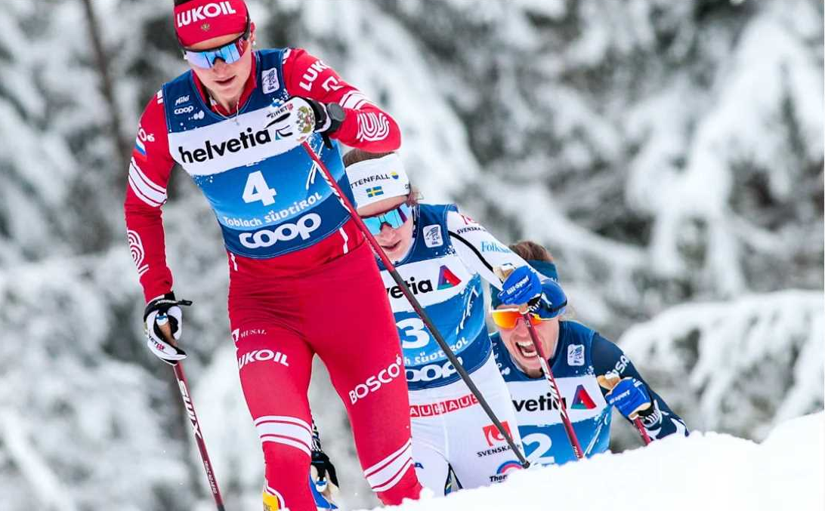
Лыжные гонки
Женщины
Женщины. 10км. Класс. стилем
Женщины. 7,5км + 7,5км. Скиатлон
Женщины. 30км. Масс-старт св. стилем
Женщины. Спринт св. стилем
Женщины. Командный спринт класс. стилем
Женщины. 4x5км. Эстафета
Мужчины
Мужчины. 15км класс. стилем
Мужчины. 15км + 15км. Скиатлон
Муж. 50км. Масс-старт св. стилем
Мужчины. Спринт св. стилем
Мужчины. Командный спринт класс. стилем
Мужчины. 4 х 10км. Эстафета

Slide 9
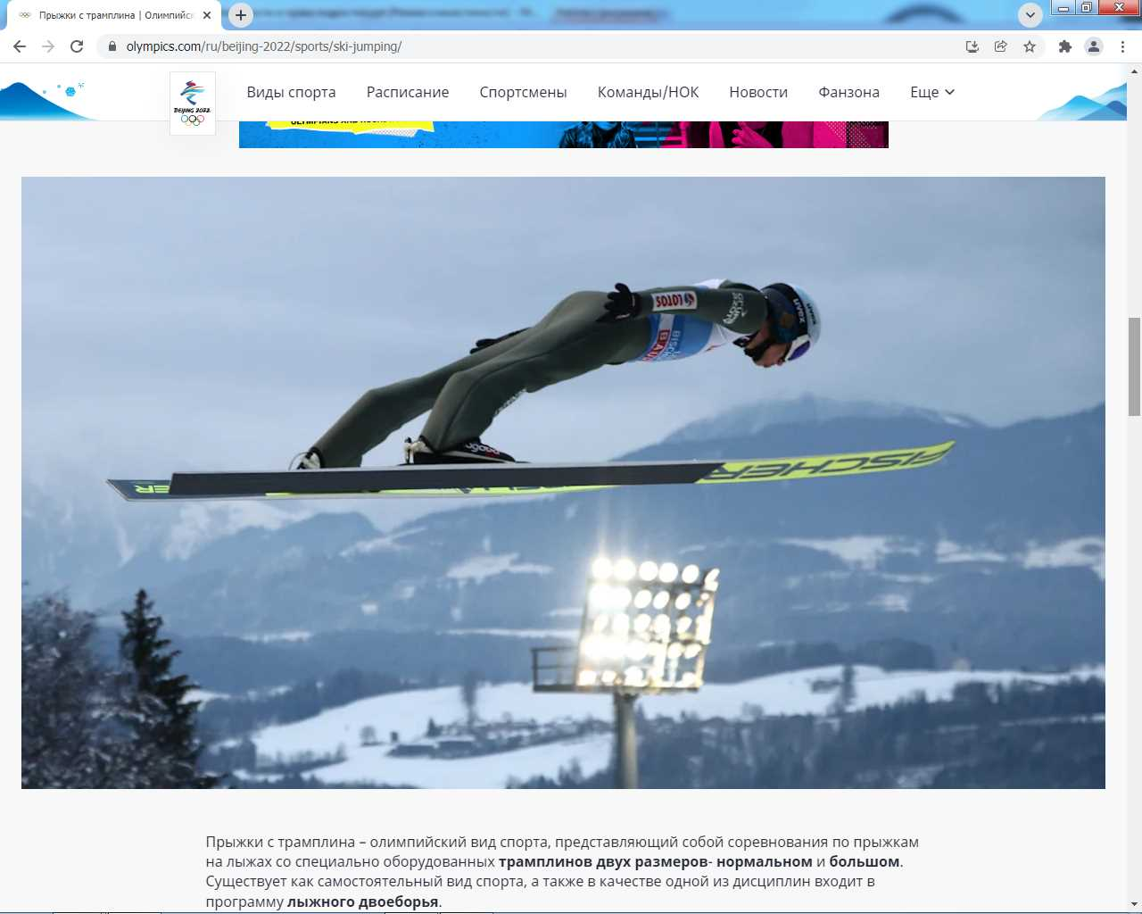
Прыжки с трамплина
Прыжки с трамплина – олимпийский вид спорта, представляющий собой соревнования по прыжкам на лыжах со специально оборудованных трамплинов двух размеров - нормальном и большом. Во время соревнований оцениваются длина и техника выполнения прыжка. С 2010 года в правила были добавлены поправочные коэффициенты к сумме баллов, учитывающие силу и направление ветра в момент исполнения прыжка, а также расположение стартовых ворот на горе разгона.
Женщины
Женщины. Инд. первенство об. трампл.
Мужчины
Мужчины. Инд. первенство бол. трамплин
Мужчины. Инд. первенство об. трампл.
Мужская команда
Микст
Смешанная команда

Slide 10
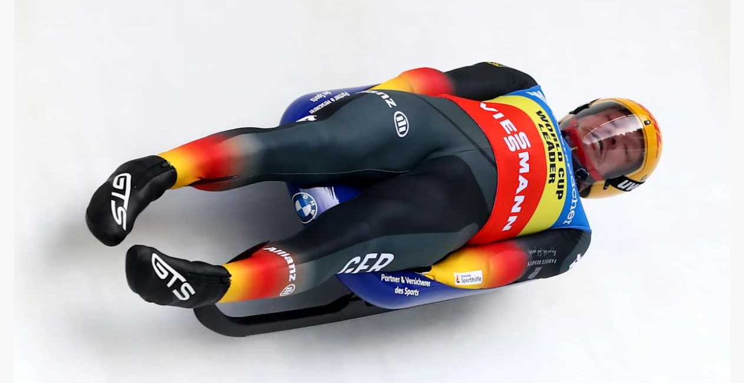
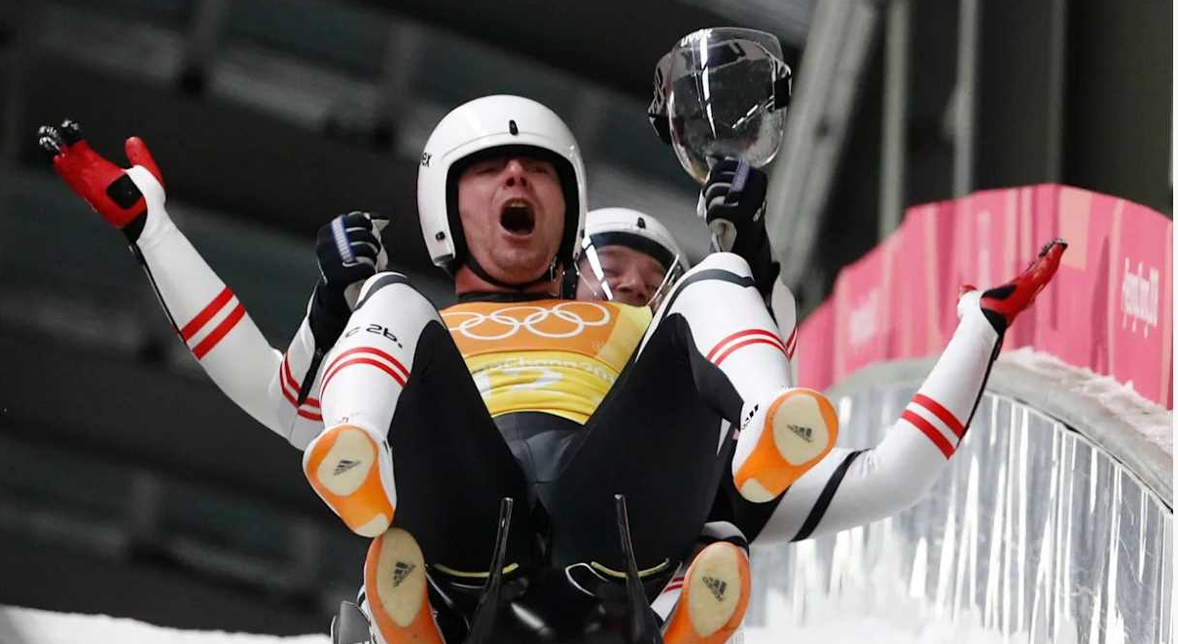
Санный спорт
Санный спорт – один из самых сложных зимних олимпийских видов. На Олимпийских играх 2022 года в Пекине саночники разыграют 4 комплекта наград.

Slide 11
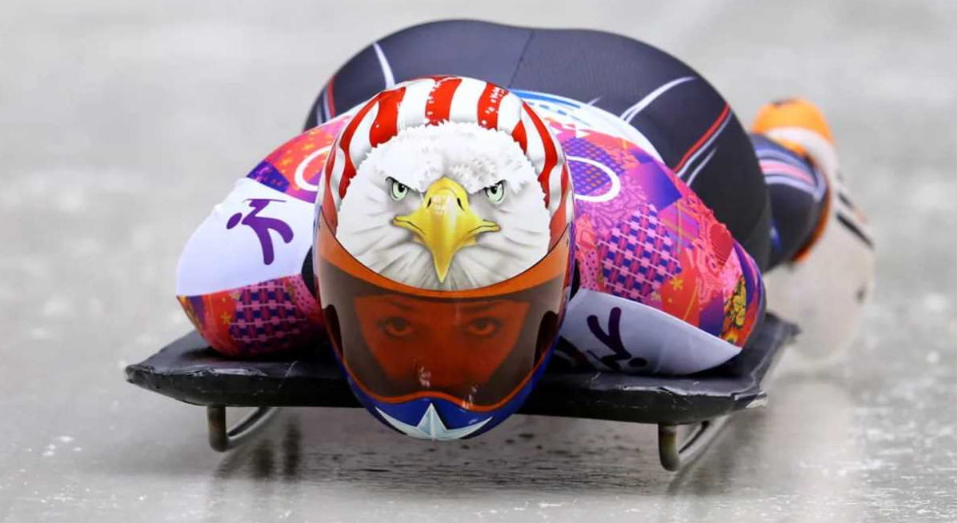
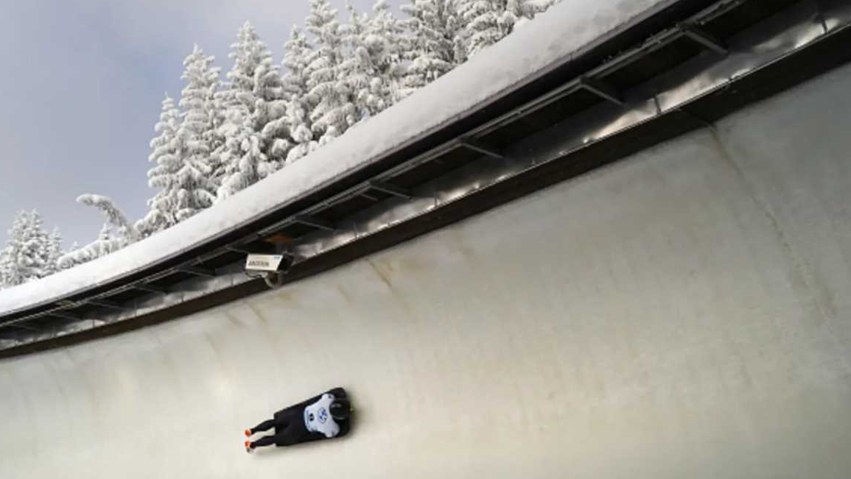
Скелетон
Скелетон — спуск по ледяному желобу на санях головой вперед в положении лежа на животе, экстремальный и очень зрелищный вид спорта, неизменно входивший в программу пяти последних зимних Олимпийских игр.

Slide 12
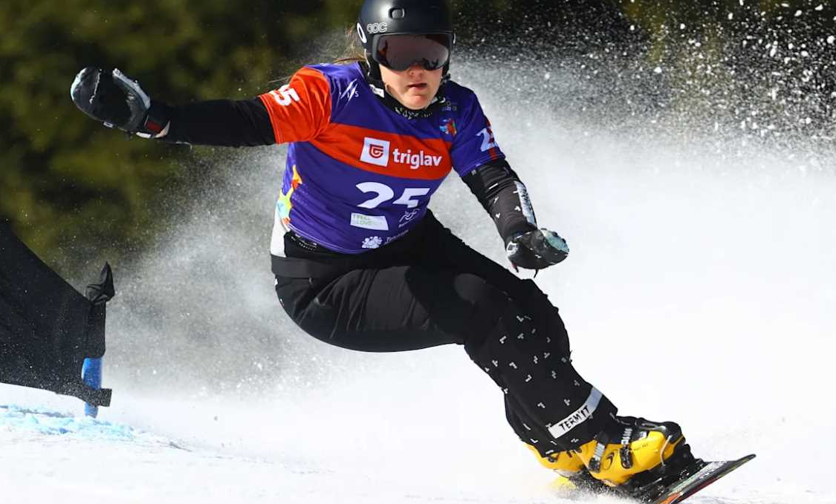
Сноуборд
Сноуборд моложе большинства видов спорта, но это не помешало ему стать яркой частью программы Олимпийских игр. В 2022 году в Пекине сноубордисты разыграют 11 комплектов наград.

Slide 13
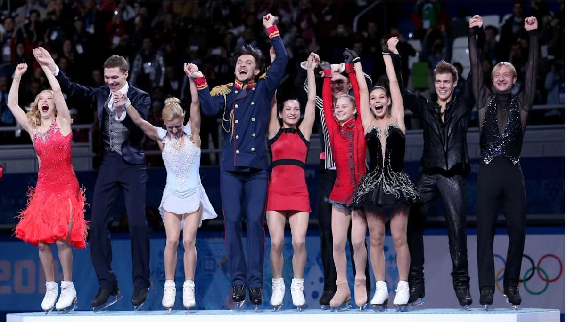
Фигурное катание
Женщины:
короткая программа,
произвольная программа
Мужчины:
короткая программа,
произвольная программа
Микст:
Танцы на льду
Парное катание
Командные соревнования

Slide 14
Фристайл
Женщины:
Женщины. Акробатика
Женщины. Могул
Женщины. Св. дисц. - слоупстайл
Женщины. Св. дисц. - биг-эйр
Женщины. Св. дисц. - хафпайп
Женщины. Ски-кросс
Мужчины:
Мужчины. Акробатика
Мужчины. Могул
Мужчин. Св. дисц. - слоупстайл
Мужчины. Св. дисц. - биг-эйр
Мужчины. Св. дисц. - хафпайп
Мужчины. Ски-кросс
Микст
Смешанная командная дисциплина. Акробатика

Slide 15
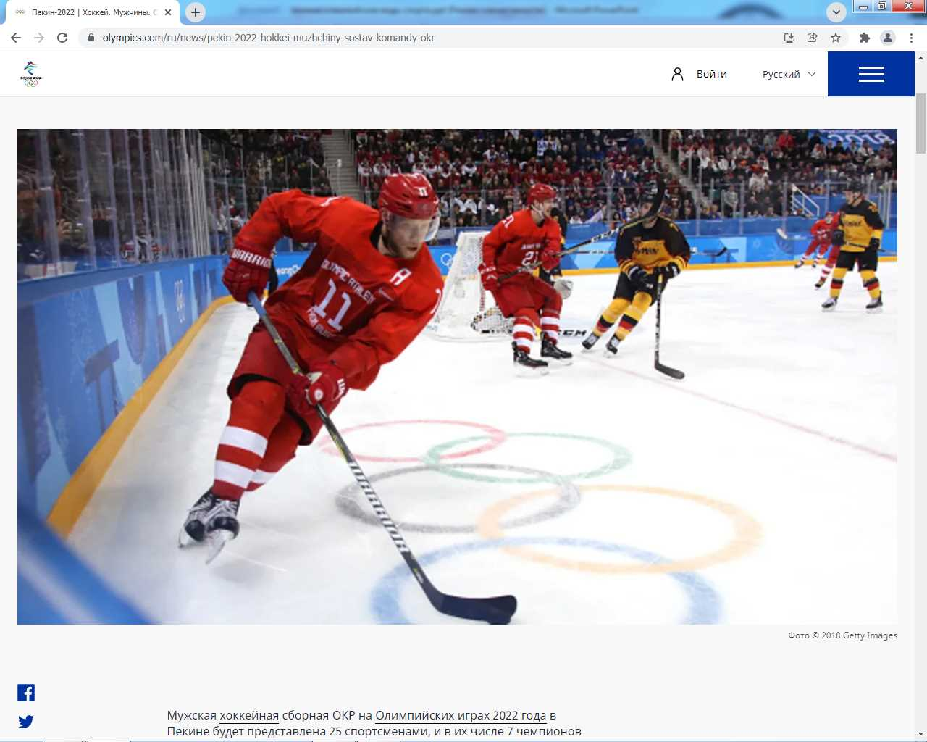
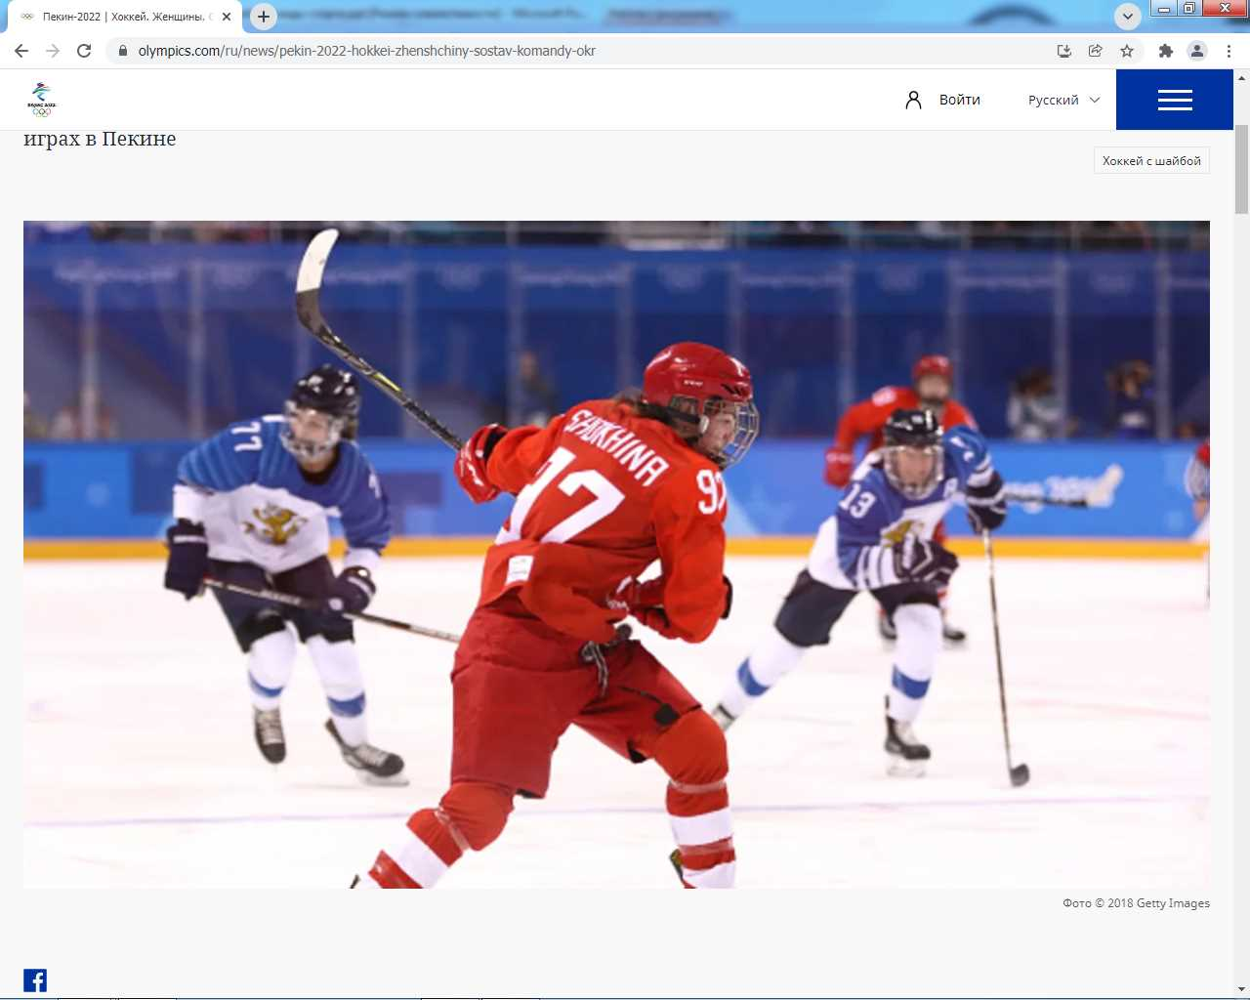
Хоккей с шайбой
Сборная команда мужчин
Сборная команда женщин

Slide 16
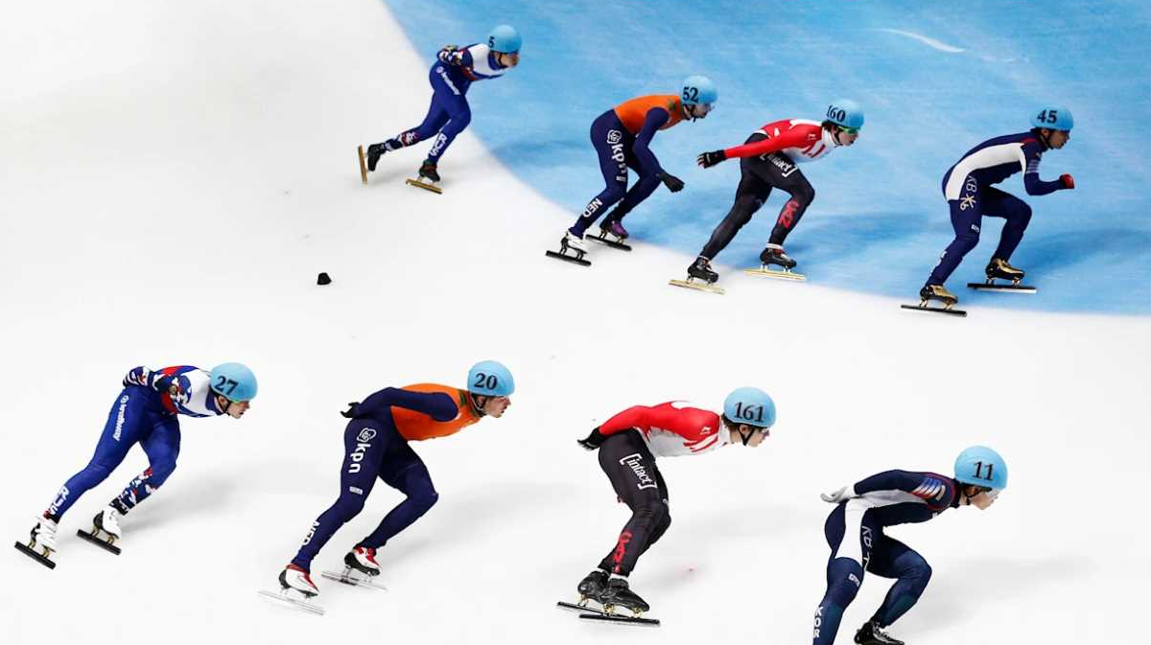
Шорт – трек
Женщины
Женщины. 500м
Женщины. 1000м
Женщины. 1500м
Женщины. 3000м. Эстафета
Мужчины
Мужчины. 500м
Мужчины.1000м
Мужчины. 1500м
Мужчины. 5000м. Эстафета
Микст
Смешанная командная
эстафета

Slide 17
Спасибо за внимание!

